Slide 1
7. 浮动与兼容性
不同老爸不同命

Slide 2
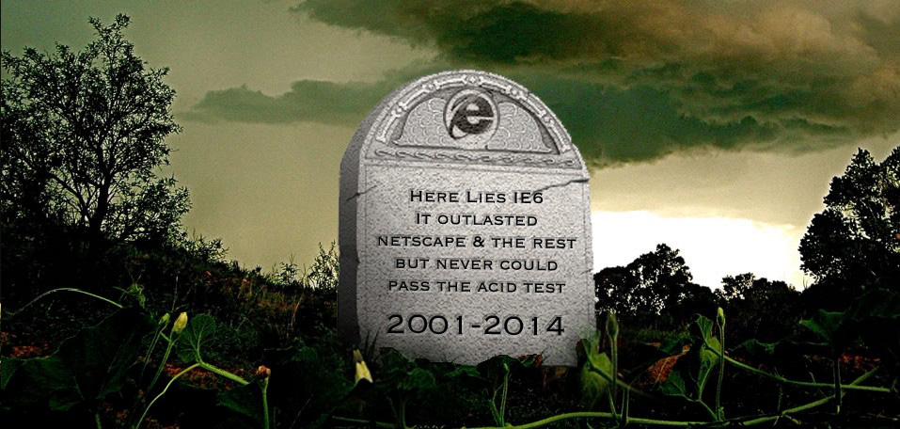
Notes:
IE6 byebye

Slide 3
让IE7飙泪的浮动问题
含clear的浮动元素包裹不正确的问题；
浮动元素倒数2个莫名垂直间距问题；
浮动元素最后一个字符重复问题；
浮动元素楼梯排列问题；
浮动元素和文本不在同一行的问题；

Slide 4
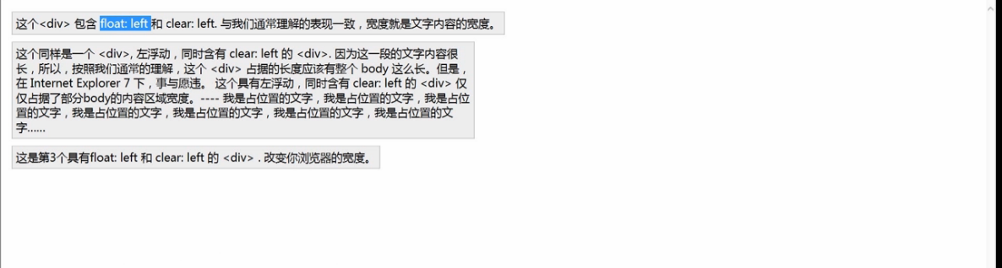
含clear的浮动元素包裹不正确的问题

Slide 5
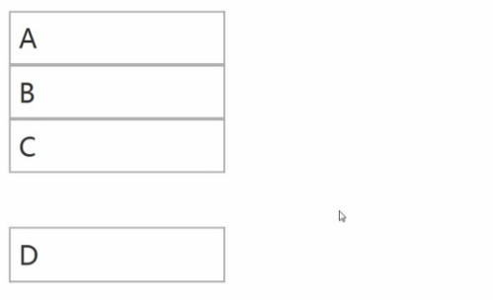
浮动元素倒数2个莫名垂直间距问题

Slide 6
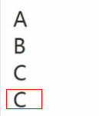
浮动元素最后一个字符重复问题

Slide 7
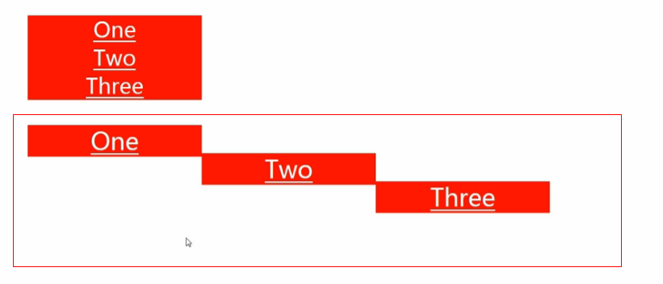
浮动元素楼梯排列问题

Slide 8
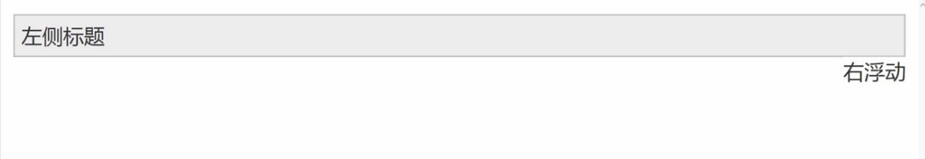
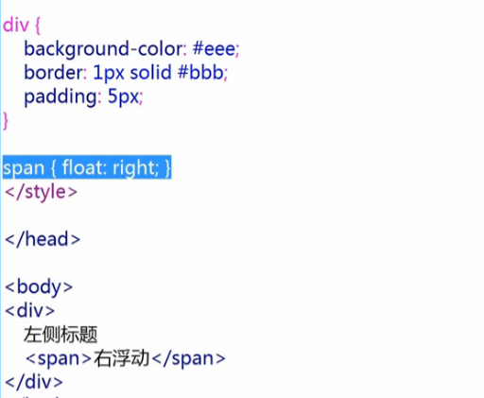
浮动元素和文本不在同一行的问题；

Slide 9
合理使用浮动，且用且珍惜！

Slide 10
全剧终！谢谢观赏！
2014年7月

